Slide 1
Ансамблевый метод: бустинг
Работу выполнили:
Данилова А. А.
Искандарова Ю. М.

Slide 2
План презентации
1. Введение в ансамблевые методы
2. Слабый и сильный ученик
3. Смещение и разброс (Bias-Variance Decomposition)
4. Функционал качества
5. Компоненты ошибки
6. Метод бустинга: общая идея
7. Адаптивный бустинг
8. Градиентный бустинг
9. Сравнение методов
10. Выводы

Slide 3
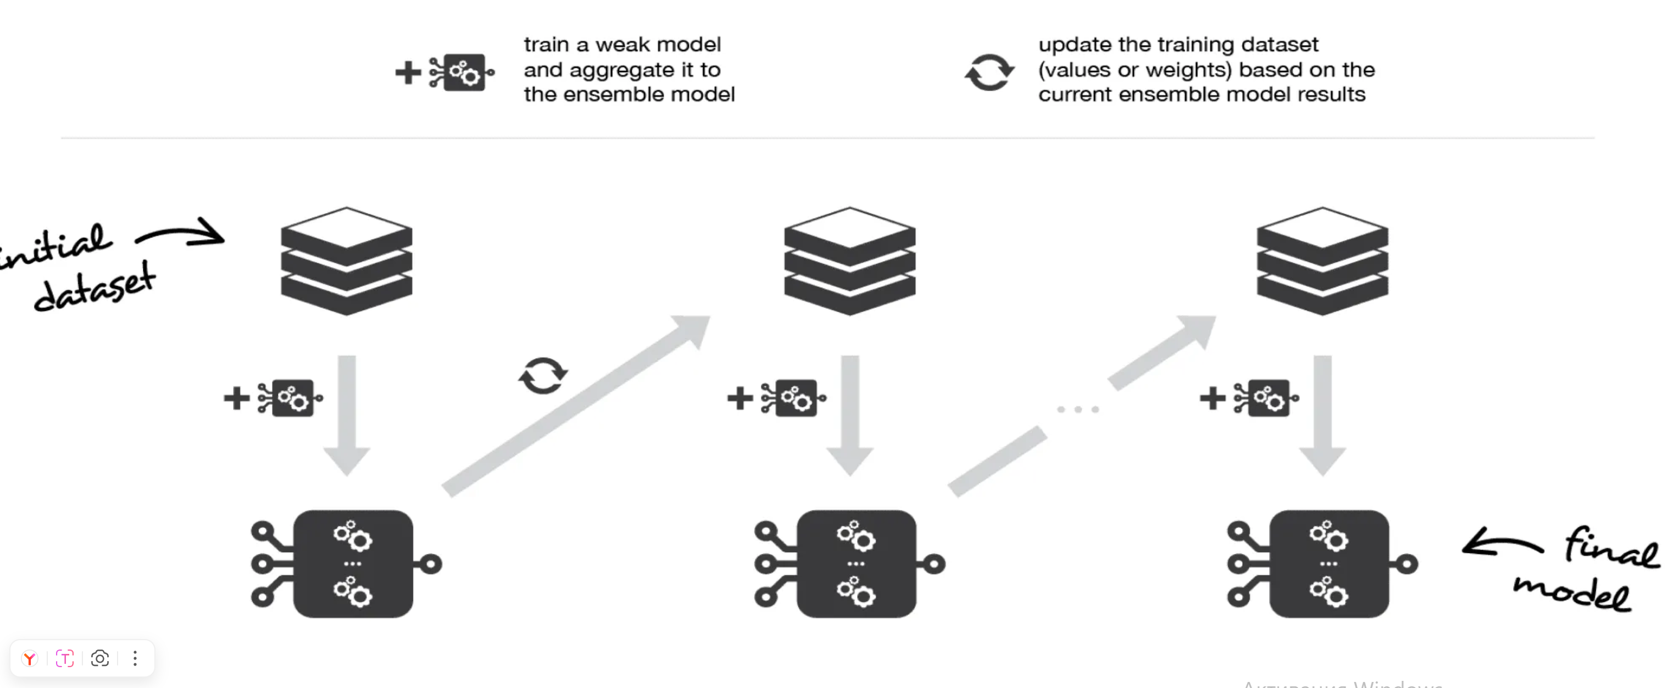
Что такое ансамблевый метод?
• Метод машинного обучения, где несколько моделей обучаются для решения одной и той же проблемы
• Модели объединяются для получения лучших результатов
• Основная предпосылка: результат работы нескольких моделей будет более точен, чем результат только одной модели

Slide 4
Слабый и сильный ученик
Слабый ученик
• Это обычные модели: линейная регрессия, дерево решений
• Они являются строительными блоками для более сложных моделей
• Простые и быстрые в обучении
Сильный ученик
• Это объединение множества слабых учеников
• Улучшение качества модели

Slide 5

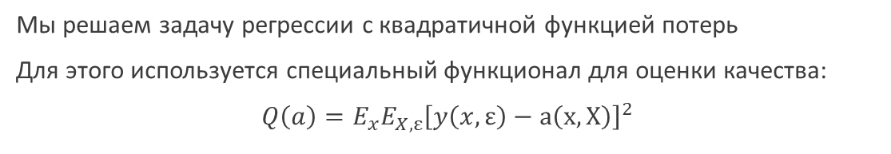
Смещение и разброс
Постановка задачи
Мы решаем задачу регрессии с квадратичной функцией потерь
Для этого используется специальный функционал для оценки качества:
$$Q\left(a\right)=E_{x}E_{X,ε}{\left[y\left(x, ε\right)−a\left(x,X\right)\right]}^{2}$$
где X — обучающая выборка;
x — точка из тестового множества;
$y=f\left(x\right)+ε$ — целевая зависимость, которую мы можем измерить с точностью до случайного шума ε;
a(x, X) — значение алгоритма, обученного на выборке X, в точке x;
​ $E_{x}$— среднее по всем тестовым точкам и $E_{X,ε}$​ — среднее по всем обучающим выборкам X и случайному шуму $ε$

Slide 6

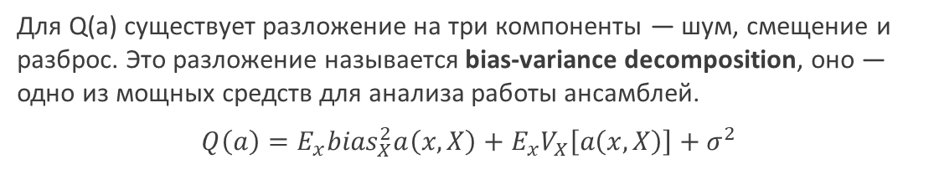
Функционал качества
Постановка задачи
Для Q(a) существует разложение на три компоненты — шум, смещение и разброс. Это разложение называется bias-variance decomposition, оно — одно из мощных средств для анализа работы ансамблей.
$$Q\left(a\right)=E_{x}{bias}_{X}^{2}a\left(x,X\right)+E_{x}V_{X}\left[a\left(x,X\right)\right]+σ^{2}$$
где $bias_{X}a\left(x,X\right)=f\left(x\right)−E_{X}\left[a\left(x,X\right)\right]$ это смещение предсказания алгоритма в точке x, усреднённого по всем возможным обучающим выборкам, относительно истинной зависимости f;
$V_{X}\left[a\left(x,X\right)\right]=E_{X}[a\left(x,X\right)−E_{X}\left[a\left(x,X\right)\right]]$ это дисперсия (разброс) предсказаний алгоритма в зависимости от обучающей выборки X;
$σ^{2}=E_{x}E_{ε}{\left[y\left(x,ε\right)−f\left(x\right)\right]}^{2}$ это неустранимый шум в данных.

Slide 7
Компоненты ошибки
Раз нам известно, что ошибка алгоритма раскладывается на шум, смещение и разброс, можно подумать над способом сократить ошибку. Понятно, что с шумом уже ничего не сделать — это минимально возможная ошибка. Какую можно придумать процедуру, чтобы, например, сократить смещение?

Slide 8
Два основных алгоритма бустинга
1. Адаптивный бустинг (AdaBoost)
• Работает через перераспределение весов объектов
• Минимизирует экспоненциальную функцию потерь
• Фокусируется на сложных примерах
2. Градиентный бустинг (Gradient Boosting)
• Использует градиентный спуск
• Работает с любой дифференцируемой функцией потерь
• Более гибкий и универсальный

Slide 9
Адаптивный бустинг
AdaBoost

Slide 10
AdaBoost: Описание
Ансамблевый метод, последовательно объединяющий несколько слабых классификаторов для создания сильного классификатора
Процесс:
1. Обучение модели на обучающих данных
2. Оценка качества модели
3. Построение следующей модели для исправления ошибок
4. Повторение до правильного прогноза всех данных или достижения лимита итераций

Slide 11
AdaBoost: Интуитивная аналогия
Представьте класс, где учитель уделяет больше внимания отстающим ученикам
Цель: повысить успеваемость всех учеников
Точно так же работает бустинг:
• Алгоритм фокусируется на трудных примерах
• Уделяет им больше внимания на следующих итерациях
• Постепенно улучшает качество на всей выборке

Slide 12
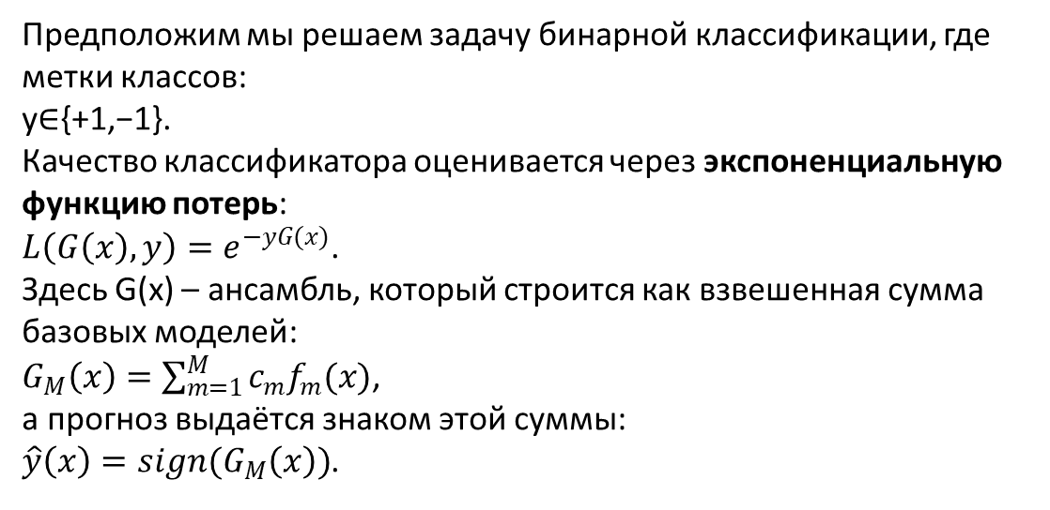
AdaBoost: Постановка задачи
Предположим мы решаем задачу бинарной классификации, где метки классов:
y∈{+1,−1}.
Качество классификатора оценивается через экспоненциальную функцию потерь:
$L\left(G\left(x\right),y\right)=e^{−yG(x)}$.
Здесь G(x) – ансамбль, который строится как взвешенная сумма базовых моделей:
$G_{M}\left(x\right)=\sum_{m=1}^{M}{c_{m}f_{m}(x)}$,
а прогноз выдаётся знаком этой суммы:
$\hat{y}\left(x\right)=sign(G_{M}\left(x\right))$.

Slide 13
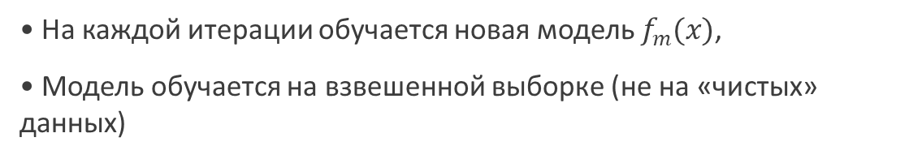
AdaBoost: Основная идея (1/2)
Шаг 1: Инициализация весов
$ω_{n}^{0}=\frac{1}{N}$​
Шаг 2: Обучение базовой модели
• На каждой итерации обучается новая модель $f_{m}(x)$,
• Модель обучается на взвешенной выборке (не на «чистых» данных)
Шаг 3: Вычисление взвешенной ошибки
$E_{m}=\frac{\sum_{n=1}^{N}{ω_{n}I[f_{m}\left(x_{n}\right){≠y}_{n}]}}{\sum_{n=1}^{N}{ω_{n}}}$​

Slide 14
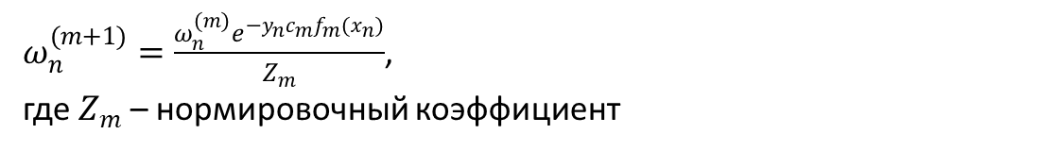
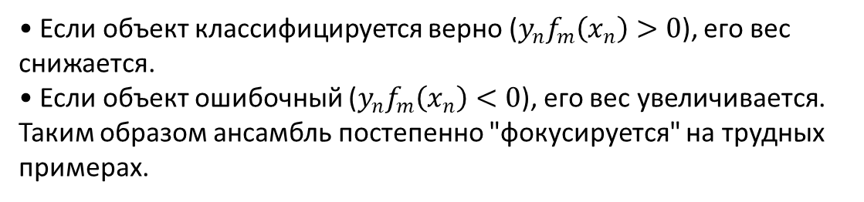
AdaBoost: Основная идея (2/2)
Шаг 4: Вычисление веса модели в ансамбле
$c_{m}=\frac{1}{2}ln\frac{1−E_{m}}{E_{m}}$​​
Шаг 5: Обновление весов объектов
$ω_{n}^{(m+1)}=\frac{ω_{n}^{(m)}e^{−y_{n}c_{m}f_{m}(x_{n})}}{Z_{m}}$​,
где $Z_{m}$​ – нормировочный коэффициент
Интуиция:
• Если объект классифицируется верно ($y_{n}f_{m}\left(x_{n}\right)>0$), его вес снижается.
• Если объект ошибочный ($y_{n}f_{m}\left(x_{n}\right)<0$), его вес увеличивается.
Таким образом ансамбль постепенно "фокусируется" на трудных примерах.

Slide 15
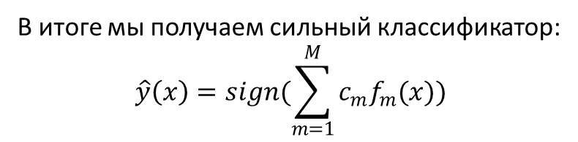
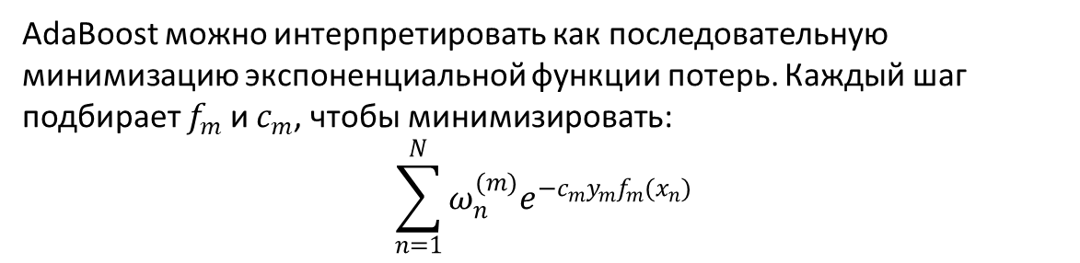
AdaBoost: Ключевой вывод
AdaBoost можно интерпретировать как последовательную минимизацию экспоненциальной функции потерь. Каждый шаг подбирает $f_{m}$​ и ​$c_{m}$, чтобы минимизировать:
$$\sum_{n=1}^{N}{ω_{n}^{(m)}e^{−c_{m}y_{m}f_{m}(x_{n})}}$$
В итоге мы получаем сильный классификатор:
$$\hat{y}\left(x\right)=sign(\sum_{m=1}^{M}{c_{m}f_{m}(x)})$$

Slide 16
Градиентный бустинг
Gradient Boosting

Slide 17
Gradient Boosting: Описание
• Этот метод последовательно строит модели, в которых каждый слабый ученик минимизирует остаточную ошибку предыдущего с помощью градиентного спуска
• Напрямую снижает ошибку за счет оптимизации функции потерь вместо корректировки весов выборки
• В отличие от AdaBoost, который работает только с экспоненциальной функцией потерь, градиентный бустинг позволяет использовать любую дифференцируемую функцию потерь. Поэтому его применяют и для классификации, и для регрессии

Slide 18
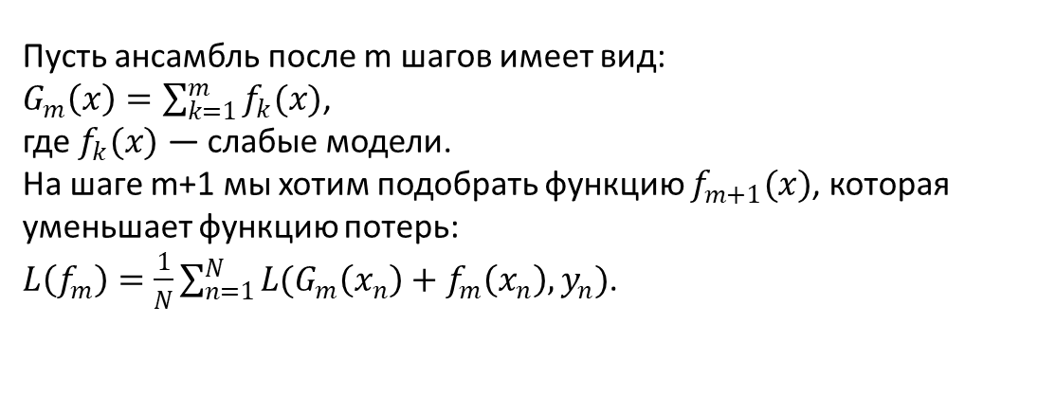
Gradient Boosting: Формализация
Пусть ансамбль после m шагов имеет вид:
$G_{m}\left(x\right)=\sum_{k=1}^{m}{f_{k}(x)}$,
где $f_{k}(x)$ — слабые модели.
На шаге m+1 мы хотим подобрать функцию $f_{m+1}(x)$, которая уменьшает функцию потерь:
$L\left(f_{m}\right)=\frac{1}{N}\sum_{n=1}^{N}{L(G_{m}\left(x_{n}\right)+f_{m}\left(x_{n}\right), y_{n})}$.

Slide 19

Связь с градиентным спуском
Вместо прямого поиска минимума, берём антиградиент функции потерь:
$u_{n}=−\frac{∂L(G_{m}\left(x_{n}\right),y_{n})}{∂G}$​.
И обучаем новую модель $f_{m}(x)$, чтобы она аппроксимировала эти значения:
$f_{m}(x)\sim u_{n}$.
То есть новая модель пытается предсказать направление, в котором нужно улучшить ансамбль.

Slide 20
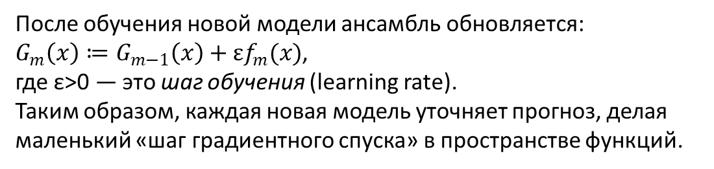
Обновление ансамбля
После обучения новой модели ансамбль обновляется:
$G_{m}\left(x\right)≔G_{m−1}\left(x\right)+εf_{m}(x)$,
где ε>0 — это шаг обучения (learning rate).
Таким образом, каждая новая модель уточняет прогноз, делая маленький «шаг градиентного спуска» в пространстве функций.

Slide 21
AdaBoost vs Gradient Boosting
AdaBoost
Gradient Boosting
• Минимизирует экспоненциальную функцию потерь
• Меняет веса объектов на каждой итерации
• Базовые модели обучаются на взвешенной выборке
• Часто используется для классификации
• При малом шуме — очень эффективен
• В шумных данных может переобучаться
• Строит модель для антиградиента функции потерь
• Работает с любой дифференцируемой функцией потерь
• Подходит для регрессии и классификации
• Более гибкий метод
• Часто дает лучшие практические результаты

Slide 22
Источники
• https://www.analytixlabs.co.in/blog/gradient-boosting-algorithm/
• https://www.geeksforgeeks.org/machine-learning/ml-gradient-boosting/
• https://www.geeksforgeeks.org/machine-learning/AdaBoost-in-Machine-Learning/
• https://spotintelligence.com/2023/08/21/adaboost-practical-introduction-with-how-to-python-tutorial-for-classification-regression/
• https://www.toptal.com/machine-learning/ensemble-methods-machine-learning

Slide 23
Спасибо за внимание!

